Slide 1
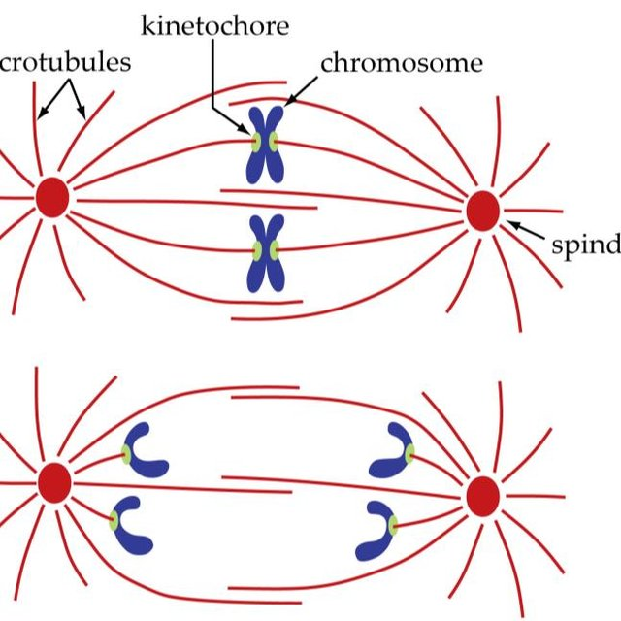
Занятие 3

Slide 2
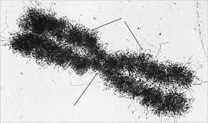
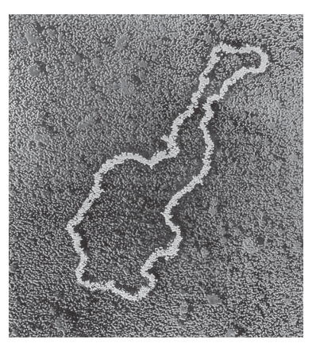
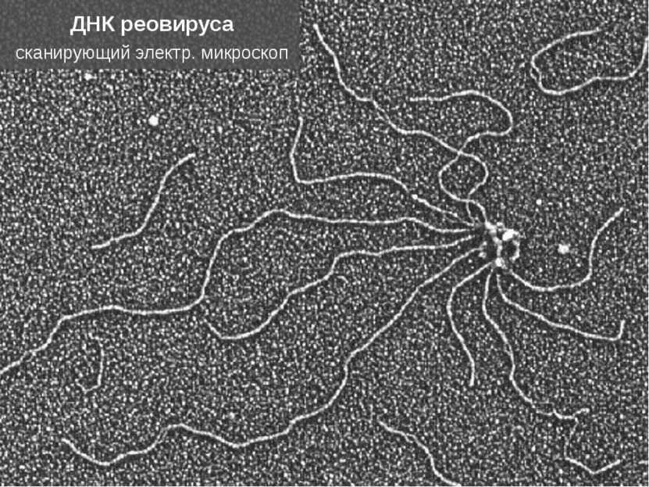
Типы хромосом
Хромосомы – структуры, содержащие нуклеиновую кислоту. Функция хромосом – хранение, реализация и передача наследственной информации.
Хромосомы эукариот – ДНК-содержащие структуры в ядре, митохондриях или в пластидах.
Хромосомы прокариот – ДНК-содержащие структуры в безъядерных клетках.
Хромосомы вирусов – молекулы ДНК или РНК чаще всего в составе белковых оболочек. Вироиды – белковых оболочек не содержат.

Slide 3
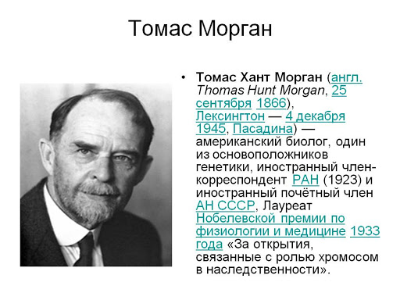
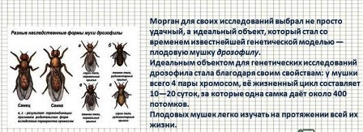
Основоположник хромосомной теории наследственности
Классические опыты Моргана и его учеников (Герман Меллер и др.) на плодовой мушке Drosophila melanogaster позволили сформулировать хромосомную теорию наследственности – передача генетической информации определяется хромосомами, в которых локализованы элементарные единицы наследственности – гены.
1. Гены расположены в хромосомах линейно, в определенной последовательности. 2. Различные хромосомы содержат неодинаковое количество генов. 3. Каждый биологический вид характеризуется определенным набором хромосом – кариотипом.

Slide 4
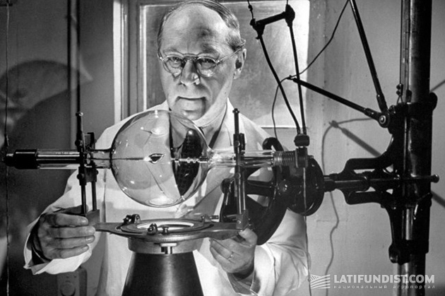
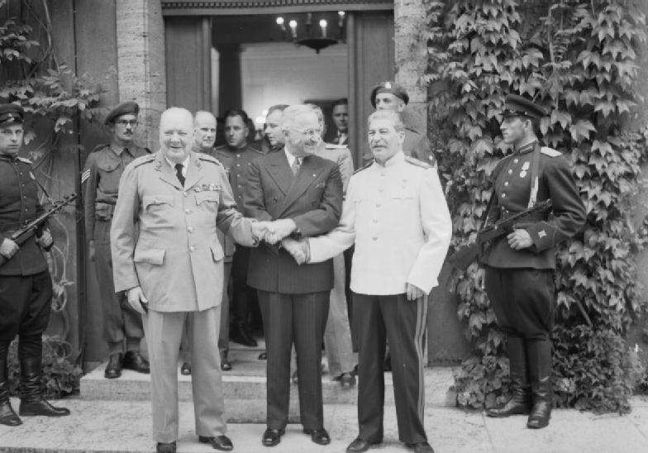
Ученик Моргана – Генрих Меллер
(Нобелевская премия 1946 г.)
Генрих Джозеф Меллер – ученик Т.Моргана, внес существенный вклад в развитие хромосомной теории наследственности.
В 1933-1938 гг. руководил большой и успешной генетической лабораторией в Институте генетики Академии Наук СССР в Москве.
Увлекался идеями евгеники: предлагал создать банк замороженной спермы выдающихся людей, которую можно было бы использовать при зачатии будущих поколений. С соответствующим предложением обратился к И.В.Сталину, но поддержки не получил.
Эти идеи Меллера были развиты в США в рамках частной программы по коллекционированию спермы от нобелевских лауреатов для искусственного оплодотворения здоровых и умных женщин (после сообщения о 15-ти детях дальнейшая информация об этой программе из открытой печати исчезла).

Slide 5
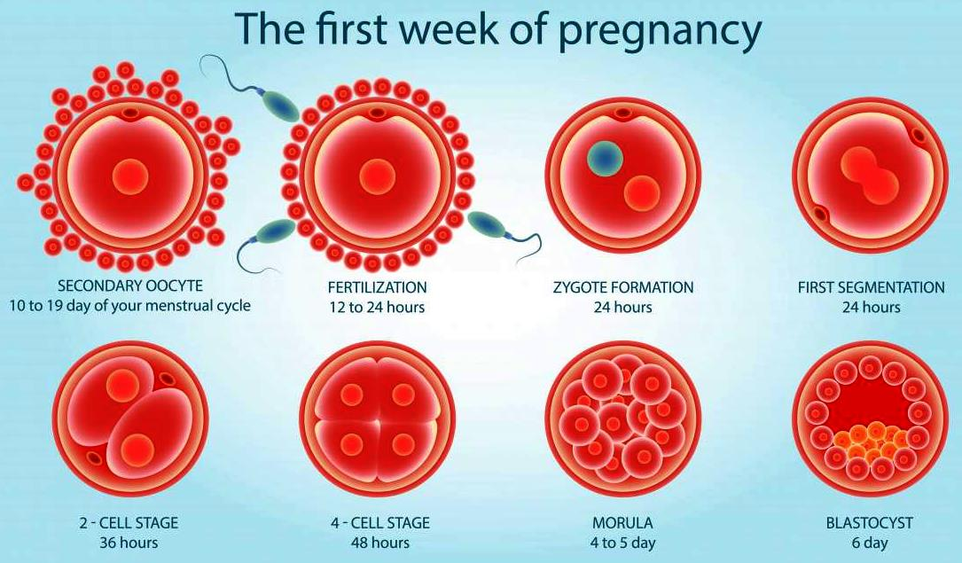
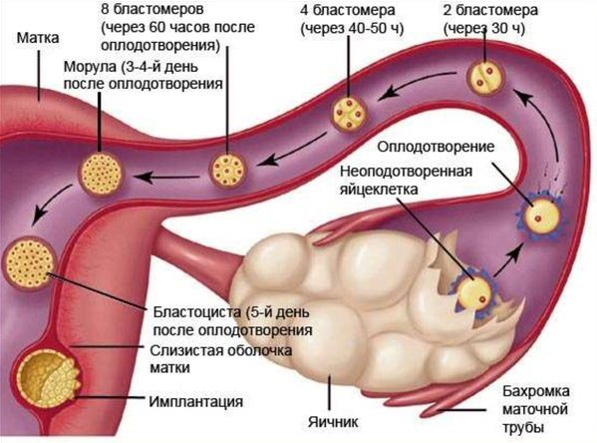
Деление клеток в процессе эмбриогенеза
32 клетки
Сперматозоид попадает в зрелую яйцеклетку (т. наз. вторичный ооцит). Затем генетический материал сперматозоида и яйцеклетки объединяется в одну новую клетку – зиготу. Из зиготы путем последовательных делений возникает организм ребенка. Средний период беременности – 38 недель (9 месяцев). Так из 2-х клеток в организме человека (70 кг) последовательно возникает около 30 триллионов клеток (30·10¹²).

Slide 6
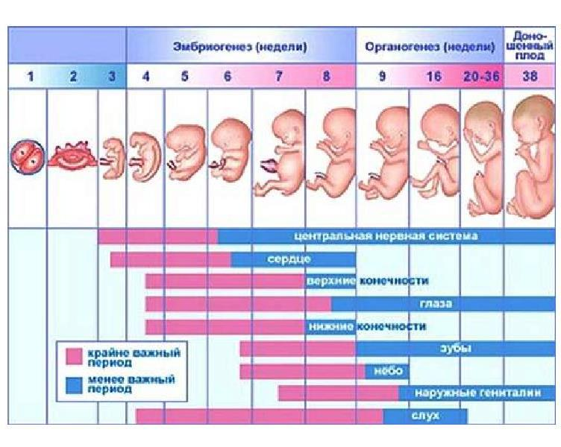
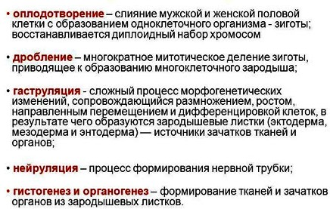
Стадии внутриутробного развития ребенка
Как происходит процесс клеточного деления?

Slide 7
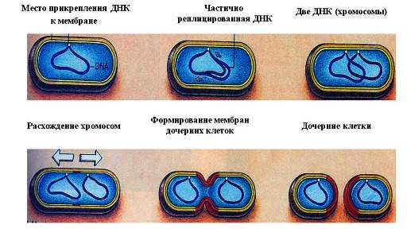
Деление прокариотических клеток
Процесс деления клетки прокариот называется простым бинарным делением.
1. Сначала кольцевая ДНК, прикрепленная к клеточной мембране, реплицируется (этот механизм был подробно рассмотрен на Занятии 2).
2. Копии кольцевой ДНК (дочерние молекулы ДНК) остаются связанными с клеточной мембраной.
3. Клеточная мембрана постепенно формирует перетяжку между дочерними молекулами ДНК (т.наз. Z-кольцо).

Slide 8
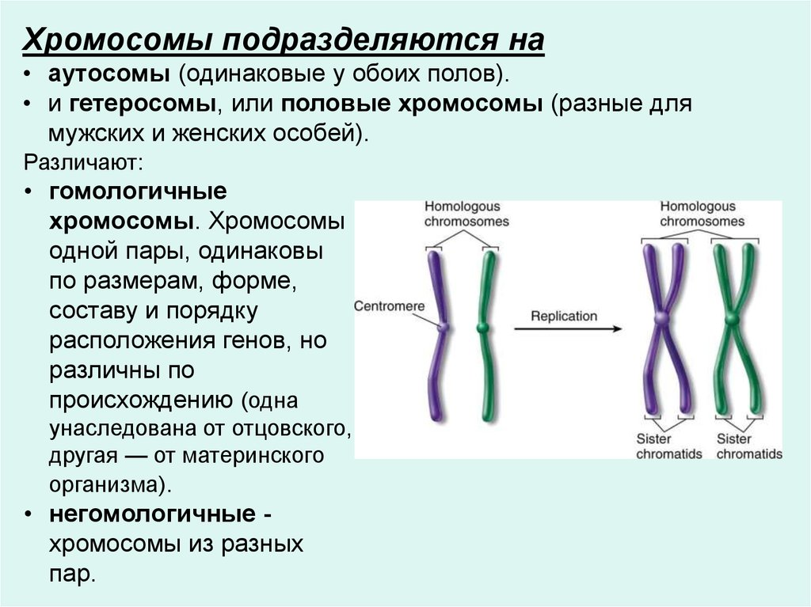
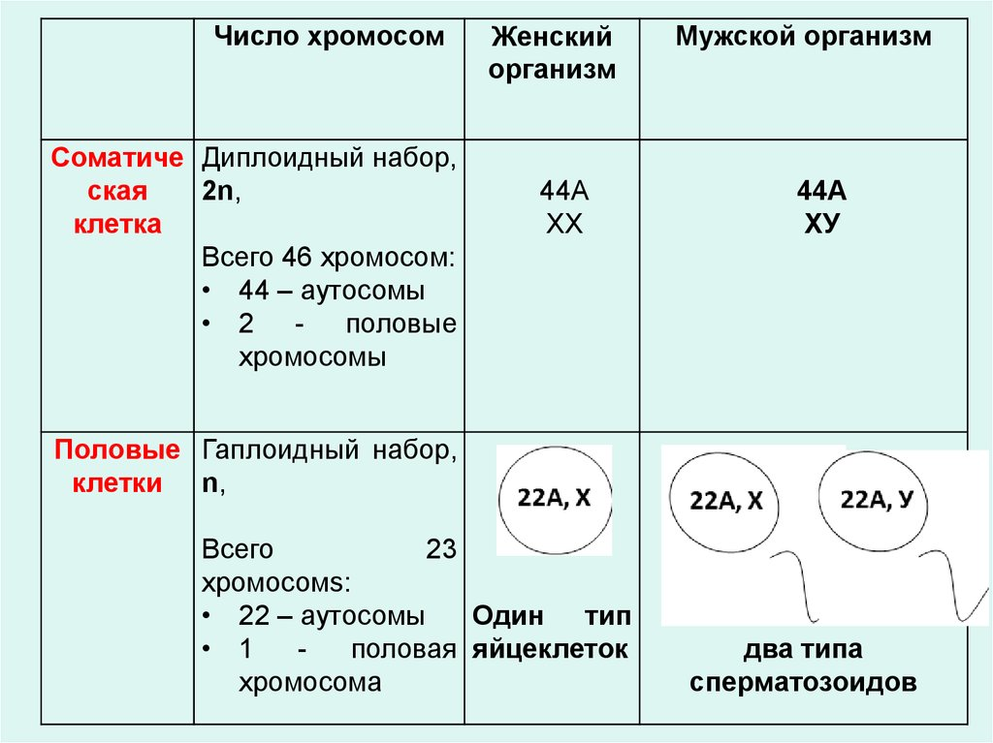
Хромосомы соматических и половых клеток
Соматические клетки – все клетки организма, кроме половых.
Половые клетки – яйцеклетки (женщина) и сперматозоиды (мужчина)

Slide 9
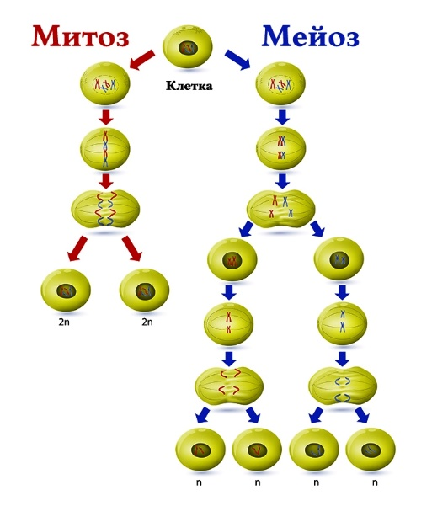
Деление эукариотических клеток
Деление клеток эукариот может осуществляться двумя путями:
1. МИТОЗ (вегетативное деление) – каждая дочерняя клетка полностью идентична родительской.
Хромосомный набор родительской и дочерней клетки (диплоидный): 2n.
Диплоидный набор хромосом человека 46 хромосом = 2х23.
2. МЕЙОЗ (репродуктивное клеточное деление) – в каждой дочерней клетке количество хромосом снижается вдвое для образования половых клеток - гамет.
Хромосомный набор родительской клетки – 2n. Хромосомный набор дочерней клетки (гаплоидный) – n.
Гаплоидный набор хромосом человека 23 хромосомы = 23.

Slide 10
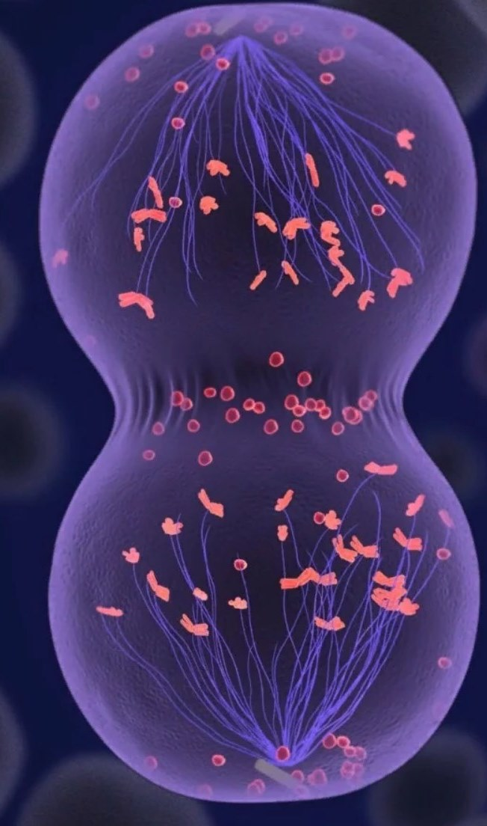
Митоз (вегетативное деление)
Митоз – наиболее распространенный способ деления эукариотических клеток (содержащих ядро). При таком способе деления хромосомы сначала удваиваются, а потом распределяются между дочерними клетками. Каждая дочерняя клетка получает в итоге точно такой же набор хромосом, что и родительская клетка.
Дочерние и родительские клетки – генетически идентичны.
Митоз обеспечивает многократное умножение клеток, образующих из зиготы различные ткани многоклеточных организмов.
Биологическое значение митоза – воспроизводство клеток с одинаковой генетической информацией.
Митоз также лежит в основе процессов бесполого размножения и заживления повреждений тканей.
Длительность митотического цикла: для клеток животных от 30 до 60 мин, для клеток растений от 2 до 3 час.

Slide 11
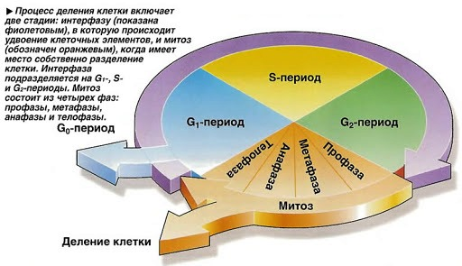
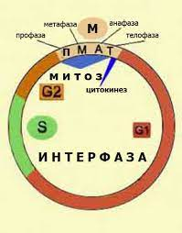
Фазы митоза

Slide 12
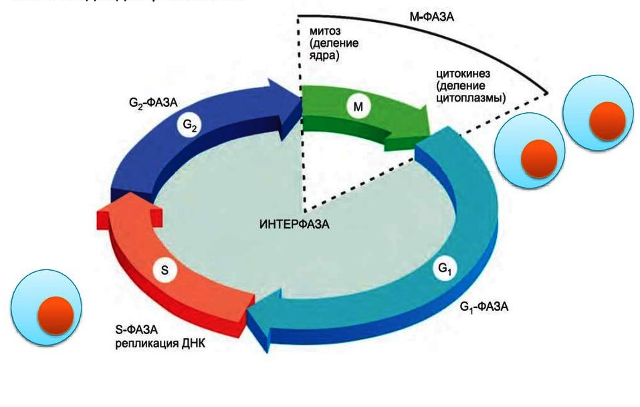
Клеточный цикл: период существования клетки от момента ее образования путем деления родительской клетки до ее собственного деления или смерти. Состоит из 4-х фаз.
Кариокинез
G₁+S+G₂
Фаза G0 – клетка не делится (часы, дни, годы, вся жизнь). Стволовые клетки находятся в этой фазе до получения сигнала.

Slide 13

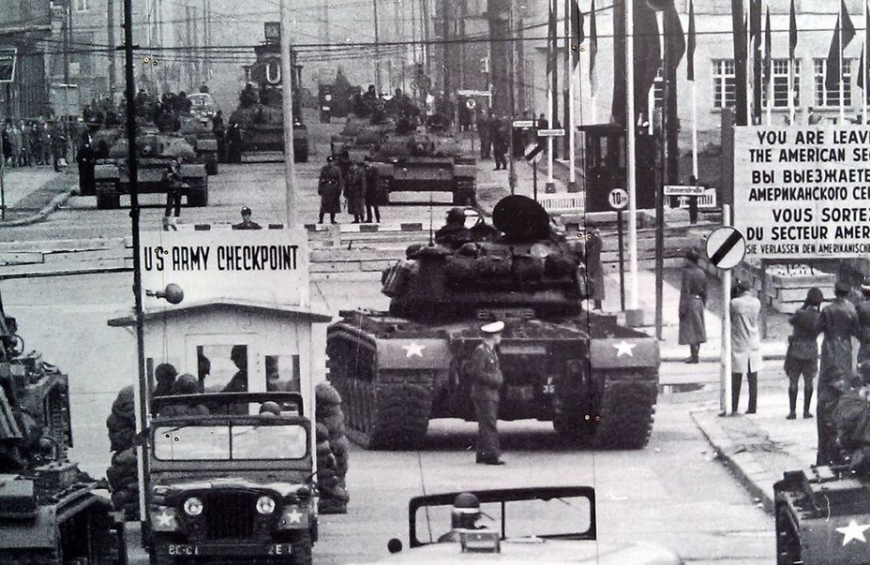
Checkpoint Charlie

Slide 14
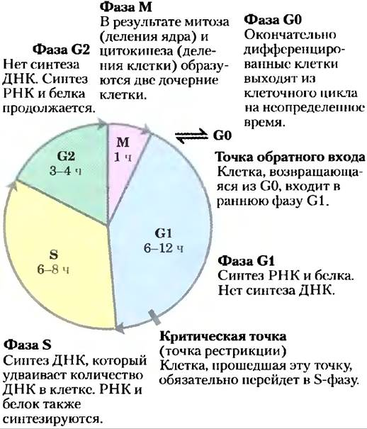
Контрольно-пропускные точки («checkpoints»)
R-точка: прекращение реагирования клетки на ингибирующие факторы.
G₁/S-точка: блокирует вступление в S-фазу, если геном поврежден.
S-точка: останавливает репликацию ДНК, если геном поврежден.
G₂/M-точка: блокирует вход в М-фазу, если репликация ДНК не завершена в S-фазе.
М-точка: останавливает митоз, если не все хромосомы правильно собраны.
М
G₂/M
S
G₁/S
R
R-точка

Slide 15
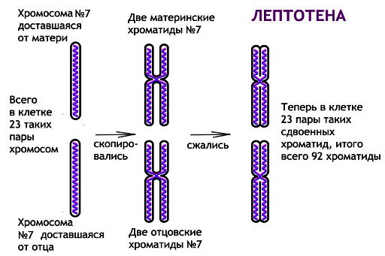
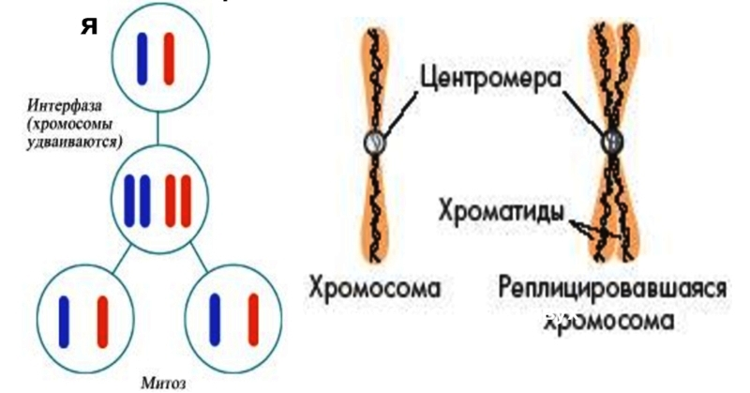
Репликация ДНК в S-фазе клеточного цикла
Сестринское хроматиды – два идентичных генетических элемента, образовавшиеся в S-фазе интерфазы в рез-те репликации ДНК. Они соединены в области центромеры.
В дальнейшем в дочернюю клетку попадает по одной хроматиде из этой пары хроматид данной хромосомы, где каждая из хроматид достраивает себе пару.

Slide 16
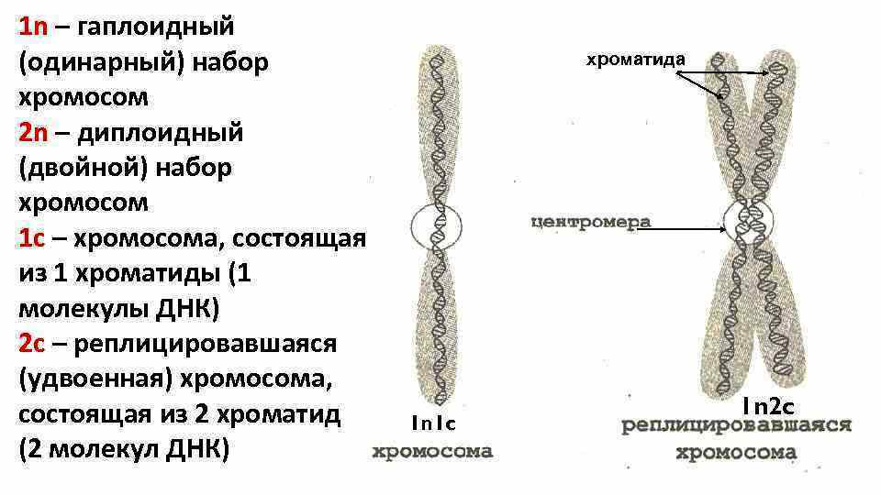
Гаплоидный и диплоидный наборы хромосом

Slide 17
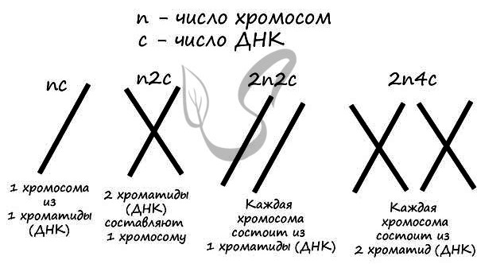
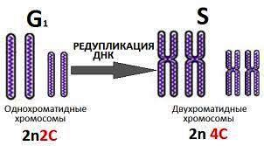
«Генетическая формула» клетки
Число молекул ДНК

Slide 18
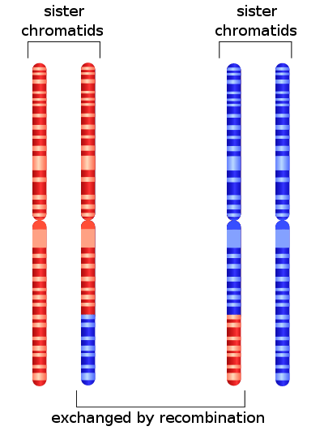
Сестринские хроматидные обмены (СХО)
Сестринские хроматидные обмены (СХО) – происходят между двумя сестринскими хроматидами в S-фазе интерфазы.
В норме при каждом делении клетки происходит 3-10 СХО.
При некоторых заболеваниях (синдром Блума) обнаружено увеличение частоты СХО.

Slide 19
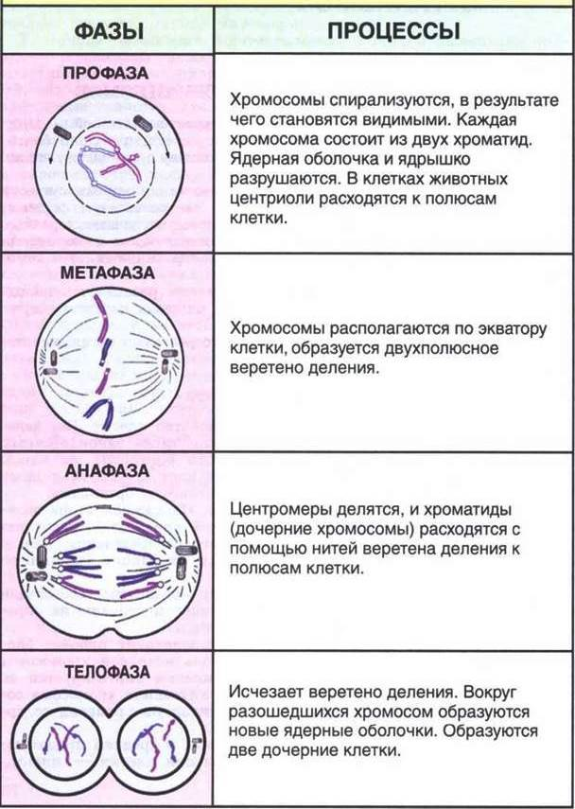
Фазы митоза и цитокинез
За счет репликации ДНК в S-фазе каждая хромосома состоит из 2-х молекул ДНК (двух хроматид), соединенных центромерой. В рез-те разрушения ядерной оболочки хромосомы мигрируют в цитоплазму. Начинает формироваться веретено деления из микротрубочек, часть которых прикрепляется к центромерам.
Хромосомы упорядоченно выстраиваются по экватору клетки, Все хроматиды соединены с микротрубочками веретена.
Хромосомы разделяются на отдельные хроматиды. С этого момента каждая хроматида именуется однохроматидной хромосомой (дочерней хромосомой). Благодаря точному расхождению дочерних хромосом каждая из дочерних клеток получает одинаковый набор: для человека 46 хромосом.
На полюсах делящихся клеток четко видны два диплоидных набора дочерних хромосом. Вокруг этих наборов образуется новая оболочка.
Затем наступает цитокинез – деление цитоплазмы на две равные части, будущие дочерние клетки.

Slide 20
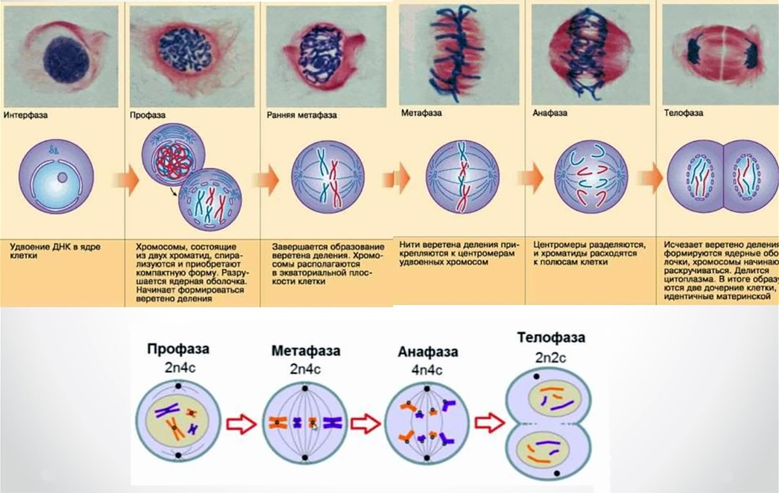
Изменение хромосомного набора в различных фазах митоза
S-фаза: удвоение ДНК в результате репликации.
2n4c
n – гаплоидный набор хромосом, с – число хроматид (молекул ДНК).
2n2c – диплоидный набор одиночных хромосом. 2n4c – диплоидный набор удвоенных хромосом.
Для соматических клеток человека: 2n =46 хромосом. 2n2c – 46 хромосом и 46 хроматид. 2n4c – 46 хромосом и 92 хроматиды. 2n
Митоз: 2n 4n
2n

Slide 21
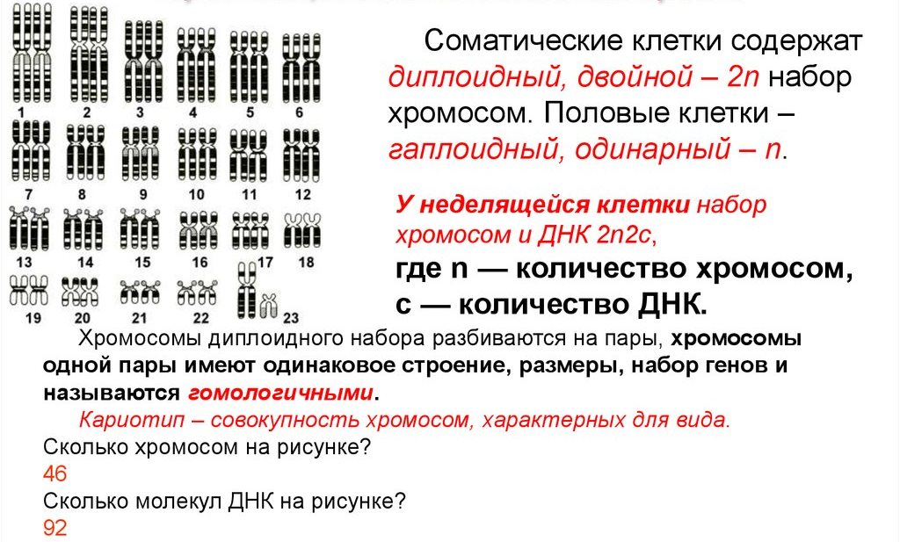
Хромосомы в метафазе (2n4c)
= 23·2
= 23·4

Slide 22
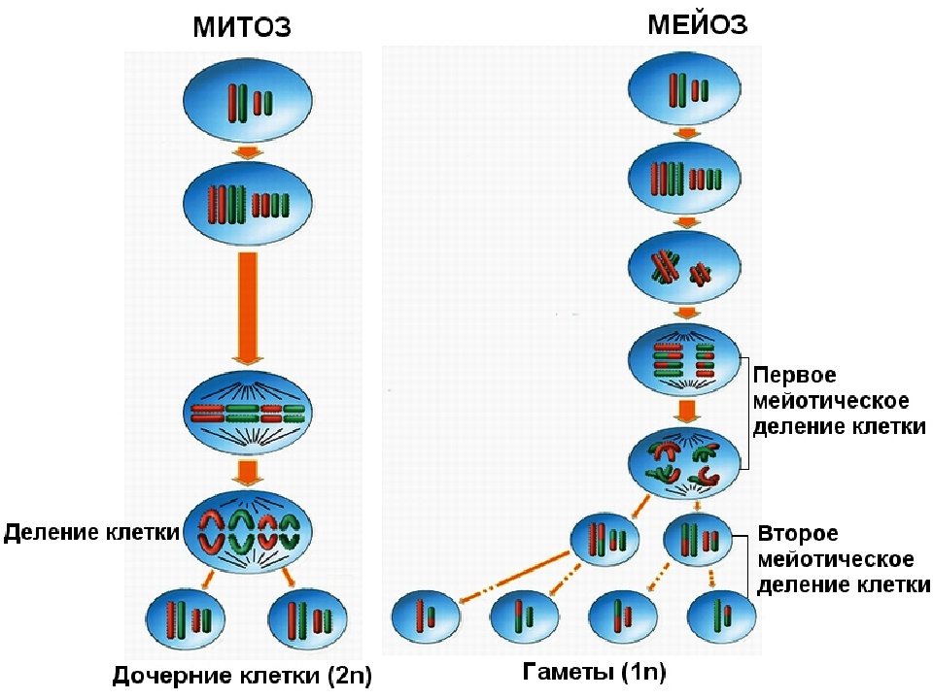
Мейоз: биологические функции
1. Диплоидная соматическая клетка содержит обе хромосомы каждой пары гомологов (2n).
2. При митозе число хромосом в дочерних клетках остается постоянным (2n).
3. Процесс мейоза предназначен для уменьшения (редукции) диплоидного числа хромосом в 2 раза: 2n→n.
4. В итоге половые клетки (гаметы) гаплоидны и содержат только одну хромосому каждой пары (n).
Слияние двух гамет при оплодотворении восстанавливает в зиготе и во всех далее делящихся клетках диплоидное число 2n.
Кроме того, мейоз создает значительное генетическое разнообразие.
1.
3.
2.
4.

Slide 23
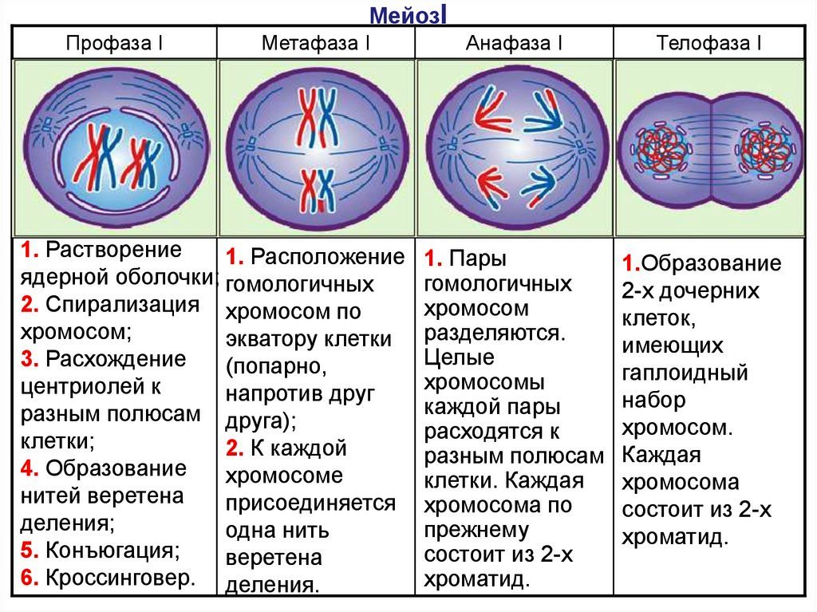
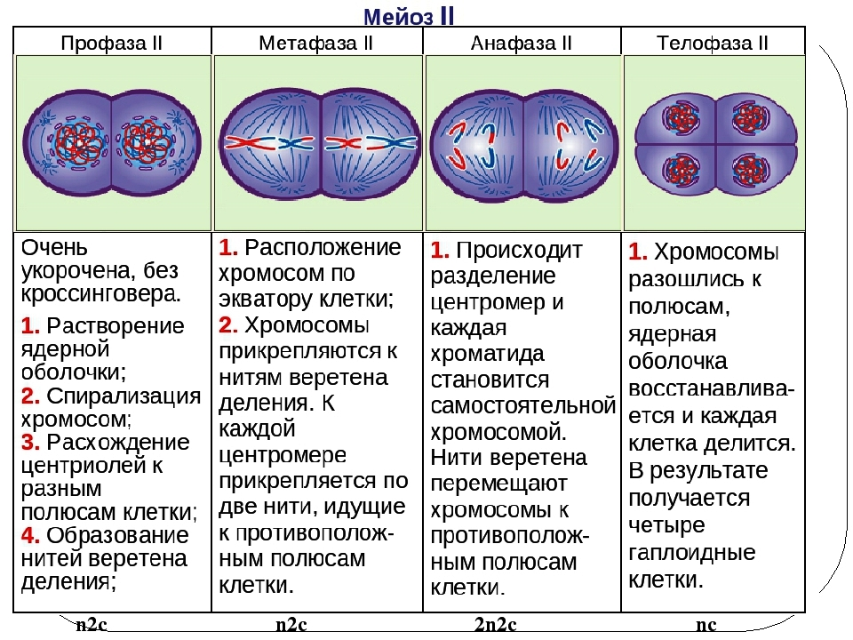
Этапы мейоза
Репликация ДНК в диплоидной клетке происходит в интерфазе до профазы I
2n4c 2n4c 2n4c n2c
Мейоз способствует генетическому разнообразию внутри вида: 1) в результате мейоза образуются гаплоидные клетки (гаметы), несущие различные комбинации родительских генов; 2) на этапе профазы I происходит конъюгация хромосом и обмен участками гомологичных хромосом – кроссинговер.

Slide 24
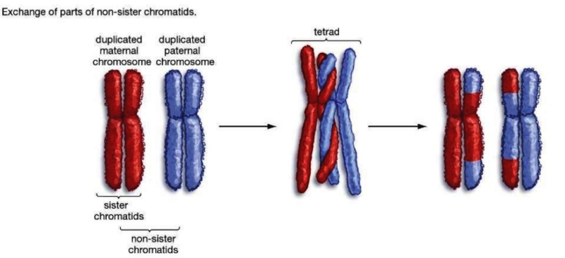
Конъюгация и кроссинговер
Каждая хромосома после репликации ДНК состоит из 2-х сестринских хроматид. Гомологичные хромосомы материнского и отцовского происхождения спариваются друг с другом по всей длине – конъюгация. Спаренные гомологичные хромосомы называются тетрадами, т.к. в составе этого комплекса находятся 4 хроматиды.
После завершения спаривания несестринские хроматиды случайным образом (!) обмениваются гомологичными сегментами – этот процесс называется мейотической рекомбинацией или кроссинговером (crossing-over: перекрест).

Slide 25
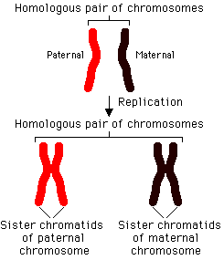
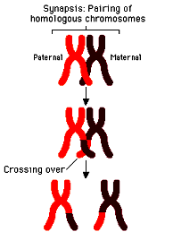
Биологический смысл 2-х видов рекомбинации
1. Материнское и отцовские гомологичные хромосомы случайным образом (независимо друг от друга) распределяются между дочерними клетками при первом делении мейоза – каждая гамета получает свой, отличный от других, набор материнских и отцовских хромосом. Таким образом, клетки любой особи могут в принципе образовать 2 в степени n гамет. Но их число значительно больше из-за кроссинговера.
2. Кроссинговер – в профазе I мейоза достигается перекрест наследственных свойств родителей, что увеличивает генетическое разнообразие.

Slide 26
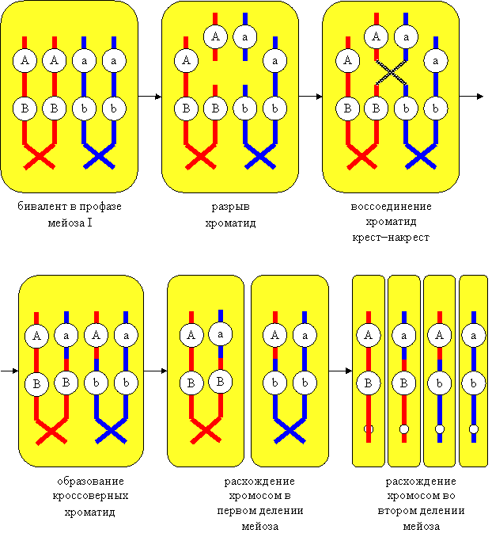
«Горячие точки» мейотической рекомбинации
Во втором делении мейоза негомологичные хромосомы распределены случайно, что приводит к огромному числу возможных комбинаций в половых клетках. При наличии у человека 23 пар хромосом число возможных комбинаций составляет 2²³ = 8.388.608. Тогда число возможных комбинаций в потомстве данной пары родителей:
2²³ х 2²³.
Но это число еще больше за счет кроссинговера.
Мейотическая рекомбинация (кроссинговер) происходит неравномерно по длине хромосом, а в так называемых «горячих точках». Оценки показывают, что число таких точек может достигать 50.000.
Такие точки имеют размеры около 4000 пар оснований.
Примерно 80% всех рекомбинационных событий происходит в участках, занимающих только 10-20% последовательности генома.

Slide 27
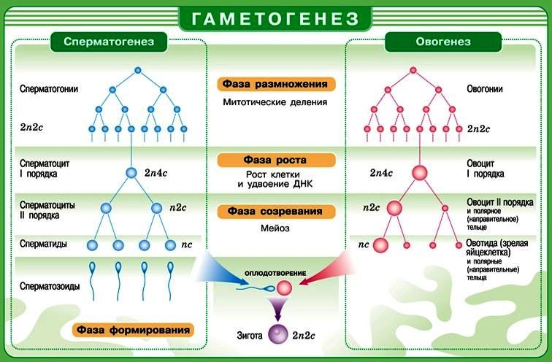
Различия между мужским и женским мейозом
Мужчины: мейоз следует за длинной серией митотических делений. С наступлением половой зрелости сперматоциты непрерывно подвергаются мейозу.
Все 4 продукта деления развиваются в зрелые половые клетки – сперматозоиды.
Женщины: митотических делений значительно меньше. Мейоз начинается в яичниках эмбриона на 11-12 неделях беременности. Большинство яйцеклеток дегенерирует, и яичник новорожденной девочки содержит меньше яйцеклеток, которые вступили в мейоз еще в яичнике эмбриона.
Только один из 4-х продуктов деления становится зрелой яйцеклеткой, остальные 3 превращаются в неактивные полярные тельца, практически не содержащие цитоплазмы.

Slide 28
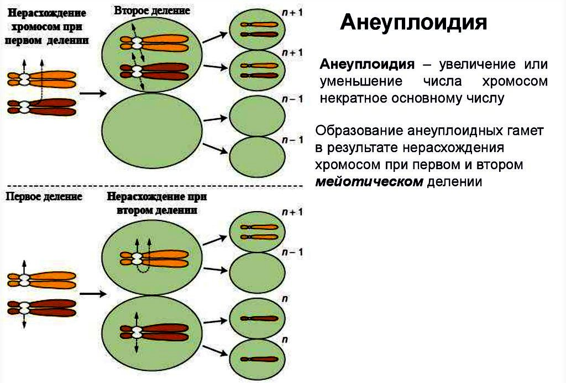
Нерасхождение хромосом при мейозе - анеуплоидия
В гаметах человека чрезвычайно часто встречаются хромосомные аномалии: до 21% всех яйцеклеток и до 9% всех сперматозоидов имеют дефекты. Наиболее распространенность: лишние хромосомы № 13, 16, 18, 21 (синдром Дауна), 22, XXX, XXY.
Частота хромосомных нарушений экспоненциально увеличивается с возрастом матери: риск трисомии у 20-летних женщин 2-3%, для женщин старше 40 лет риск возрастает до 30-35%.
Отцовский возраст не имеет столь сильного влияния на частоту анеуплоидий в сперматозоидах. Наиболее уязвимый этап – конъюгация и кроссинговер в профазе мейоза.

Slide 29
Занятие 3
The End

